Slide 1
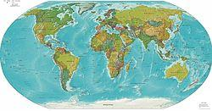
מה ניתן ללמוד ממפות עולם?
ארגון ואיסוף – אילת כ"ץ -פדגוגיה/היל"ה/החברה למתנ"סים
http://www.baba-mail.co.il/content.aspx?emailid=40886

Slide 2
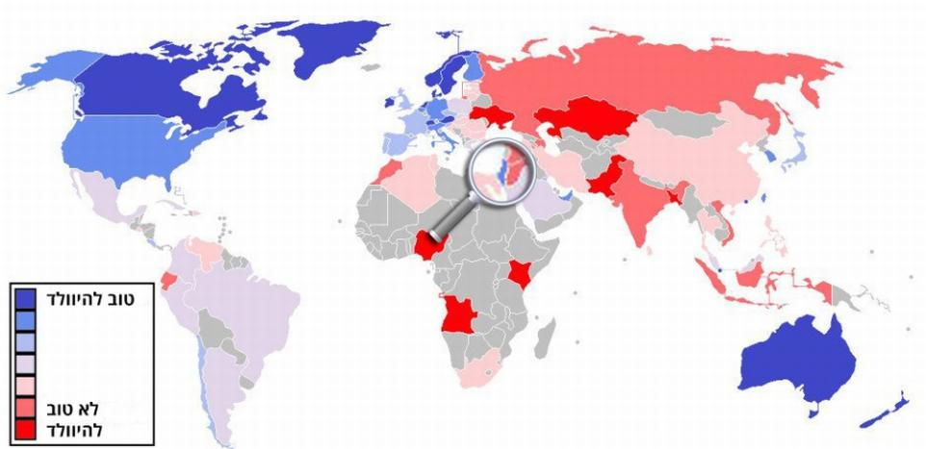

Slide 3
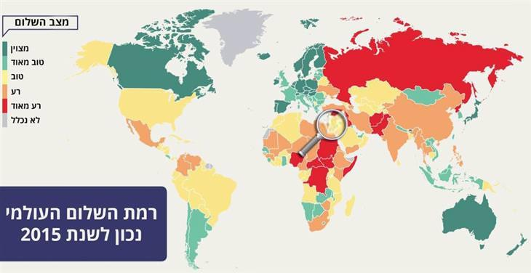

Slide 4
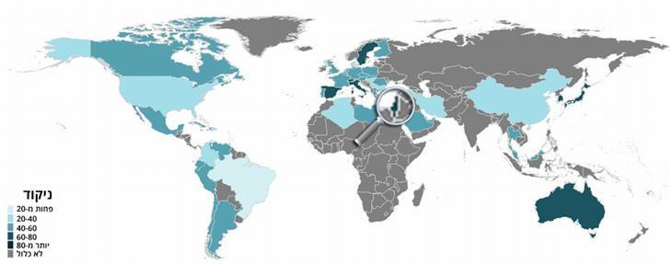
יעילות מערכת הבריאות

Slide 5
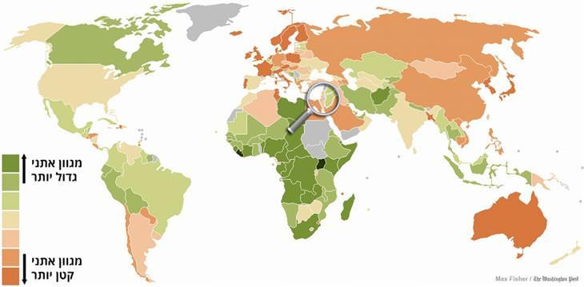

Slide 6
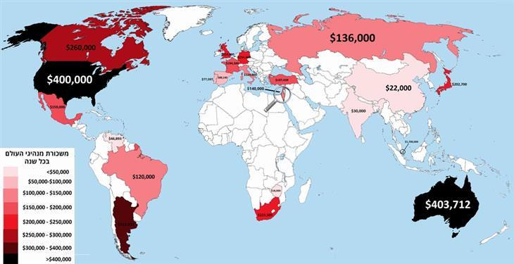

Slide 7
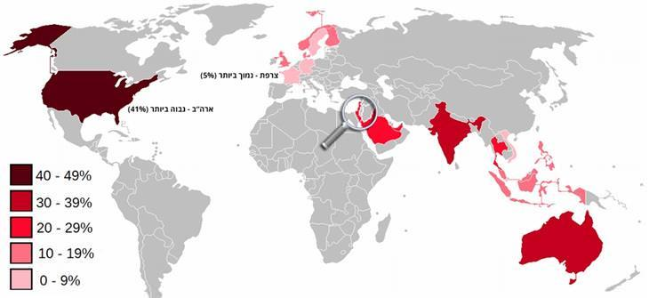
אחוז האנשים שמרגישים שהם חיים במדינה הטובה ביותר בעולם

Slide 8
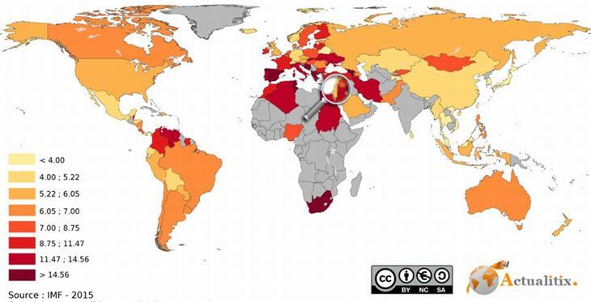
אחוז האבטלה בקרב האוכלוסייה, נכון לשנת 2015

Slide 9
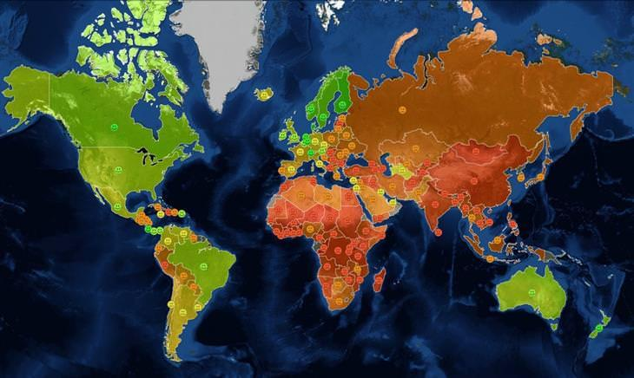
מדד האושר בכל מדינה

Slide 10
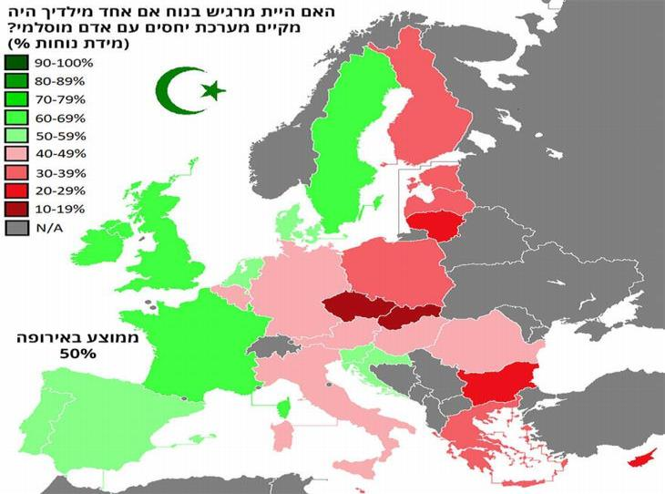

Slide 11
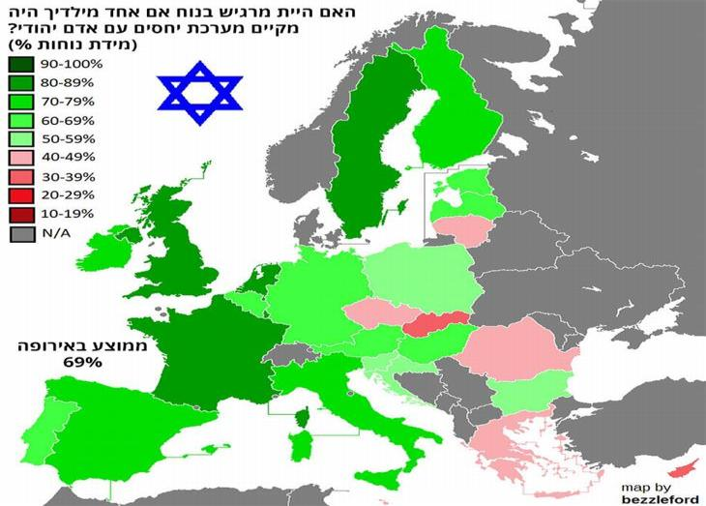

Slide 12
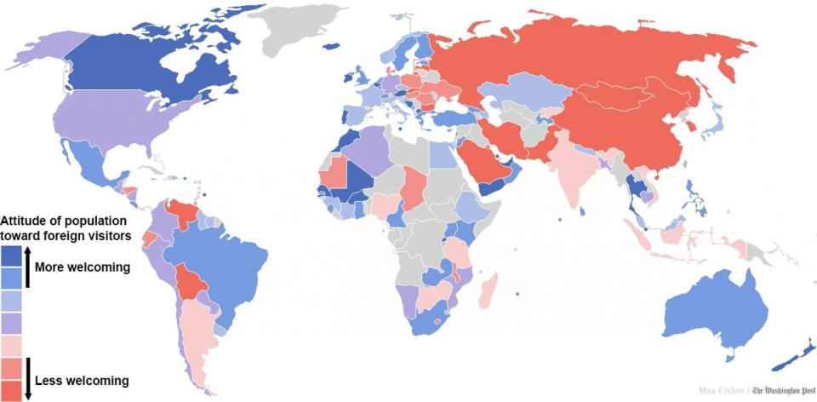
https://www.pitria.com/amazing-maps

Slide 13
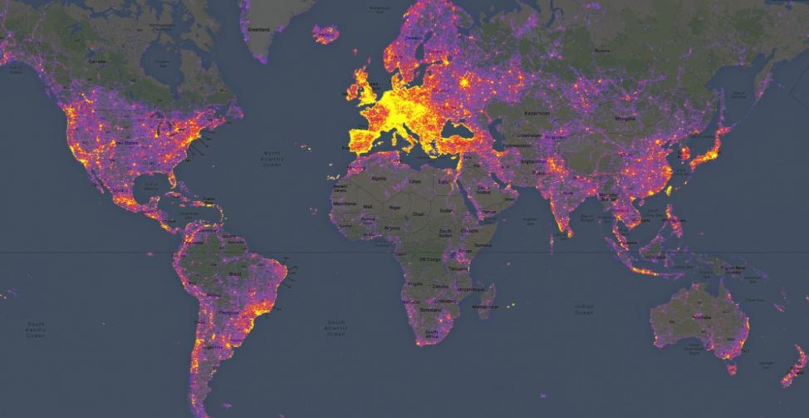
מפה המציגה את המקומות הכי מצולמים על פני כדור הארץ

Slide 14
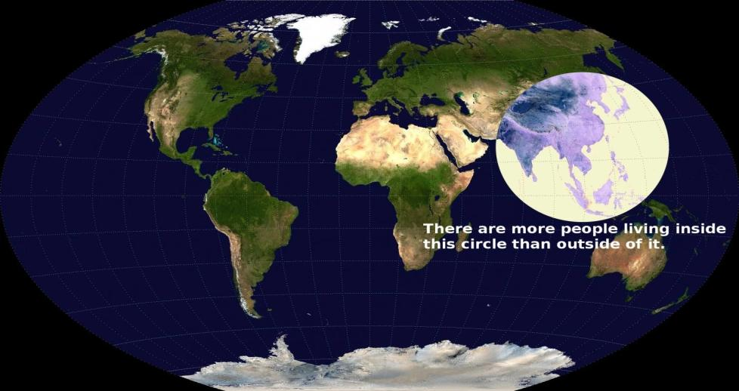
יותר אנשים חיים בעיגול הזה מאשר מחוצה לו

Slide 15
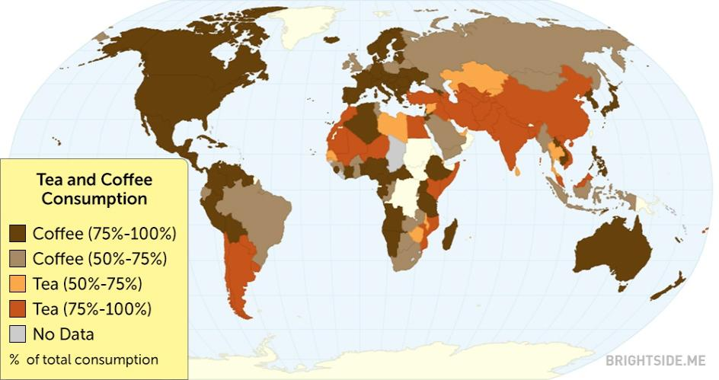
מפה המציגה את צריכת הקפה והתה העולמית על פי אזורים

Slide 16
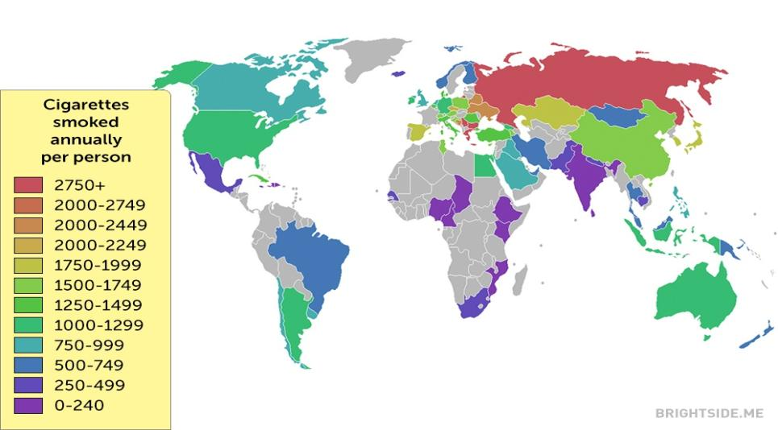
מפת העישון העולמית (מספר סיגריות בשנה בממוצע לאדם)

Slide 17
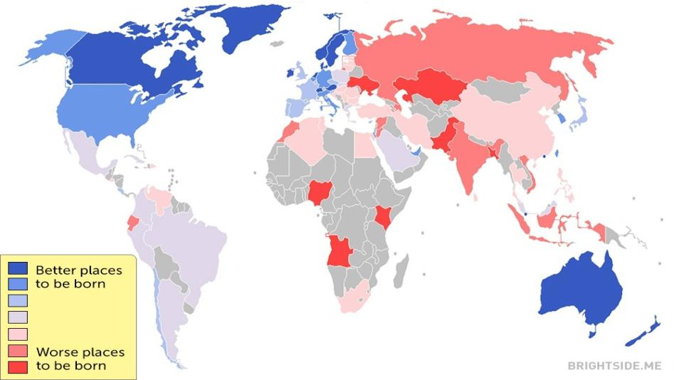

Slide 18
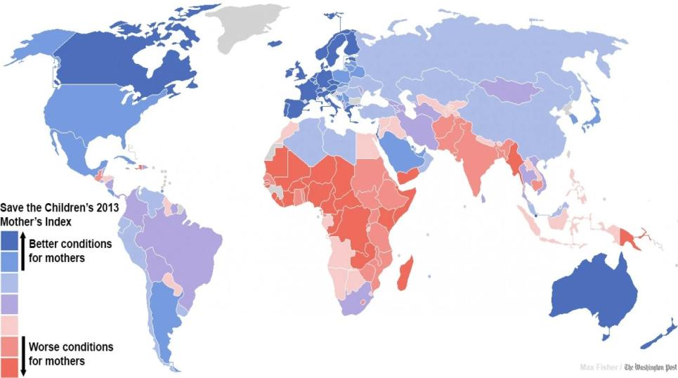
איפה הכי טוב להיות אימא ברחבי העולם?

Slide 19
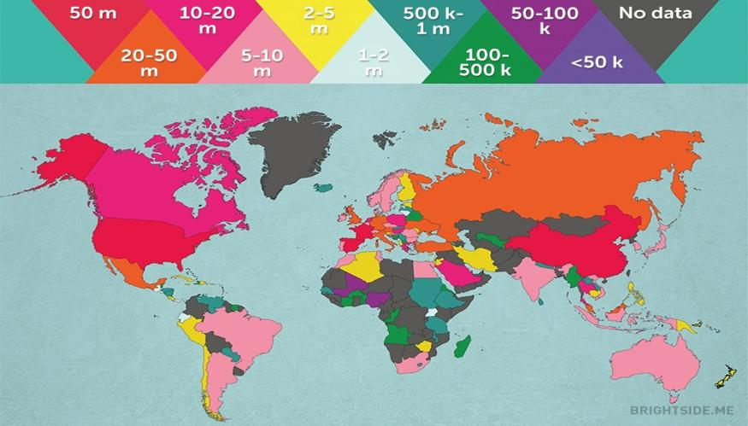
מפה המציגה את המדינות הכי פופולריות על פי כמות התיירים במקומות שונים בעולם

Slide 20
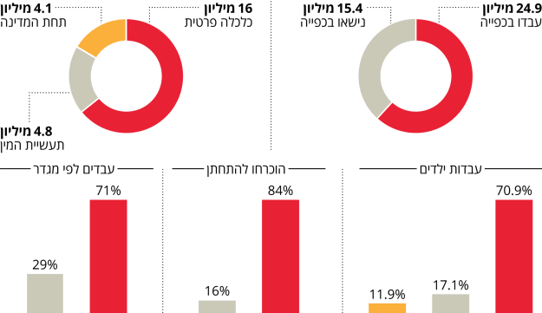
האו"ם: מספר העבדים בעולם הגיע ל-40.3 מיליון ב-2016, כרבע מהם ילדים

Slide 21
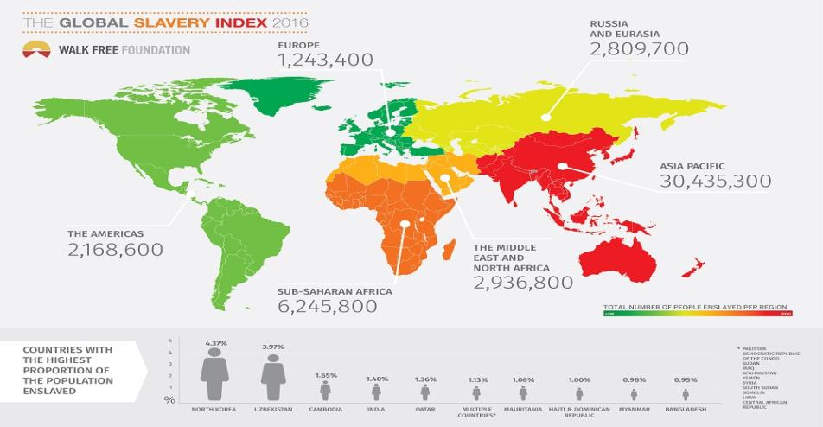
העבדות עדיין כאן, למקרה שלא ידעתם
העבדות לא נעלמה מהעולם. למעשה, יש היום יותר עבדים מאי-פעם בהיסטוריה האנושית

